Slide 1




여행선호
지구는 너뿐이 아니야, 너와 함께하는 여정

Slide 2

목차
프로젝트 설명
구현 내용
실행 영상

Slide 3



프로젝트 설명
01
프로젝트 목표
프로젝트 목표
여행자들은 자신의 여행 일정을 세우고, 다양한 관광지 정보를 찾아보며 최적의 여행 경로를 설정
한국관광공사에서 제공하는 지역별 관광지 정보를 활용하여 다양한 관광 명소를 탐색
관광지에 따른 핫플레이스를 활용하여 좋아요를 누르고, 이를 마이페이지에서 볼 수 있음
여행을 갈 때 동행 게시판을 활용하여 동행 구함

Slide 4




프로젝트 설명
01
팀원 소개
최창호
윤선아
메인 페이지 및 프론트 개발
파일 업로드 구현
Backend 구축
관광지, 여행 페이지
유저 관련 페이지
Backend 구축

Slide 5
프로젝트 설명
01
개발기간
11.13
11.14
11.15
11.16
11.17
게시판 구현
관광지 페이지 구현
Kakao map
JWT토큰을 이용한 로그인
핫플레이스(파일업로드) 백엔드 구현
11.18
11.19
11.20
11.21
11.22
핫플레이스 화면단
나의 여행 계획
비밀번호 암호화 적용
프로필 사진
동행 게시판
메인 페이지
추가 구현

Slide 6
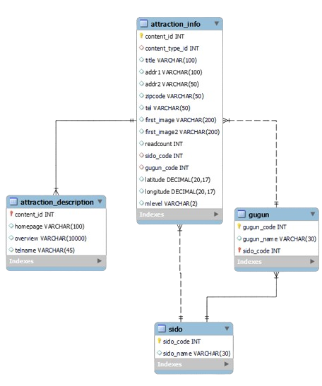
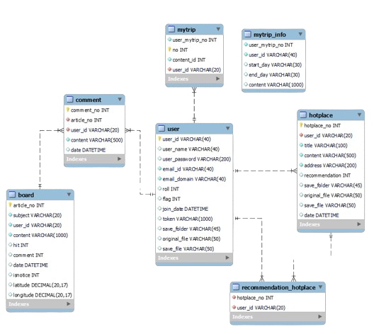
프로젝트 설명
01
DB스키마
관광지 관련 DB
사용자 관련 DB

Slide 7
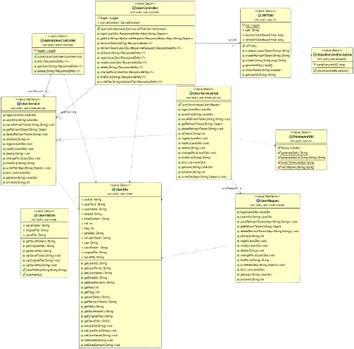
프로젝트 설명
01
클래스 다이어그램

Slide 8





프로젝트 설명
01
사용 기술
스프링 부트 기반 Backend 구축
Vue.js 기반 Frontend 구축
프로젝트에 필요한 데이터베이스 구축
Frontend 디자인 적용

Slide 9







프로젝트 설명
01
아키텍처
2. 지도 데이터 요청
3. 지도 데이터 제공
1. 로그인
4. 데이터 요청
6. 사용자 요청 데이터 전송
5. 요청 데이터 전송

Slide 10
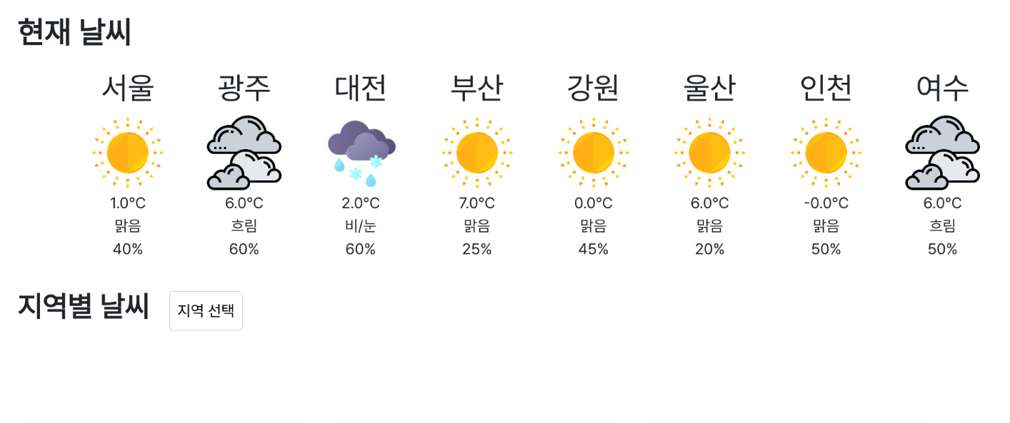

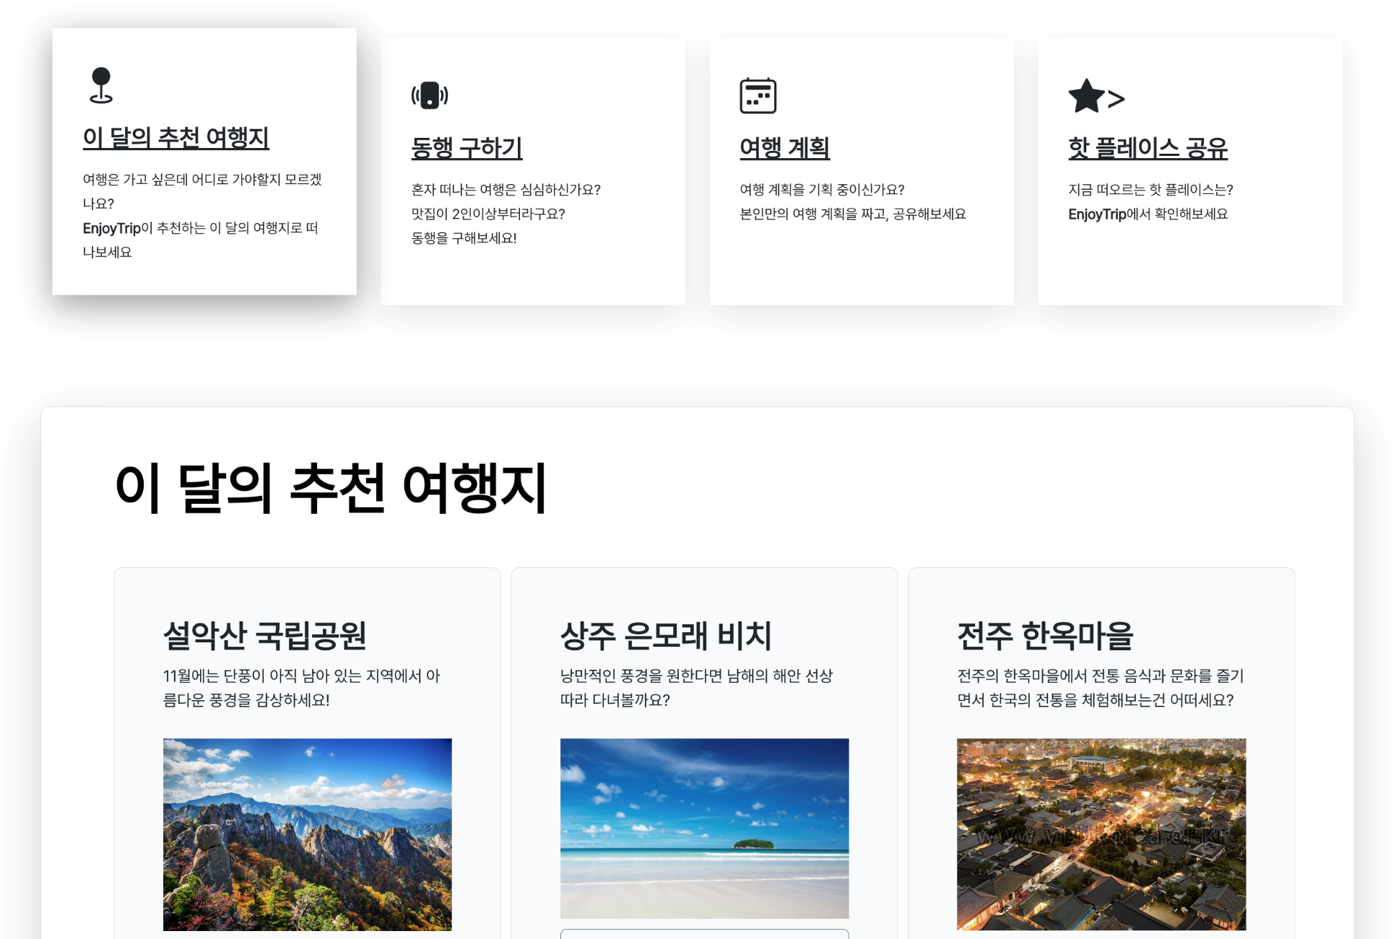
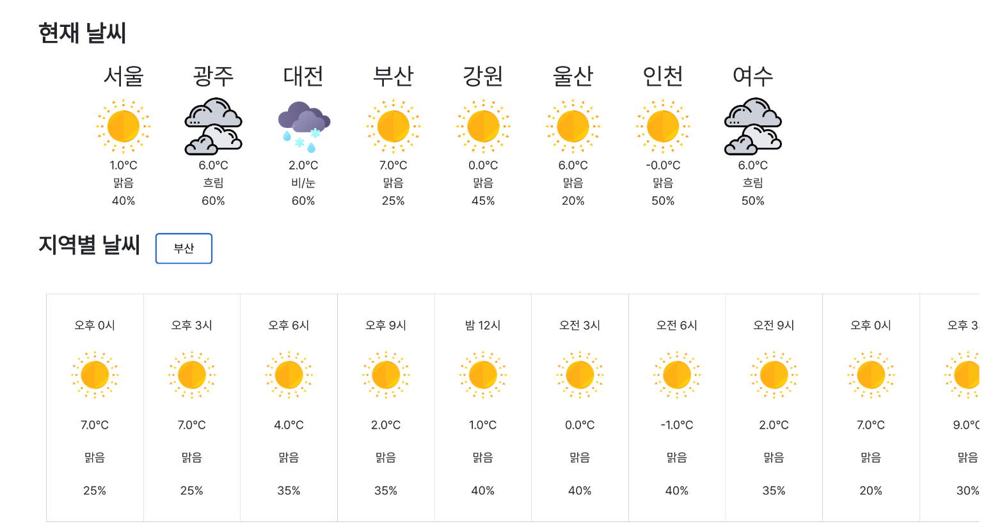
기능 소개
02
메인
Vuetify 라이브러리를 이용해
Carousel component를 생성하였습니다
API를 호출하여 현재 날씨를 제공하고, 지역별 상세 날씨를 조회할 경우 향후 3일간의 날씨를 조회할 수 있습니다.
본 서비스의 4가지 메인 기능 탭입니다. 클릭시 메인화면에 개략적으로 출력된 각 컴포넌트로 이동합니다.
이달의 추천 여행지입니다 (평판 지수에 기반하여 서비스를 제공 예정입니다.)

Slide 11
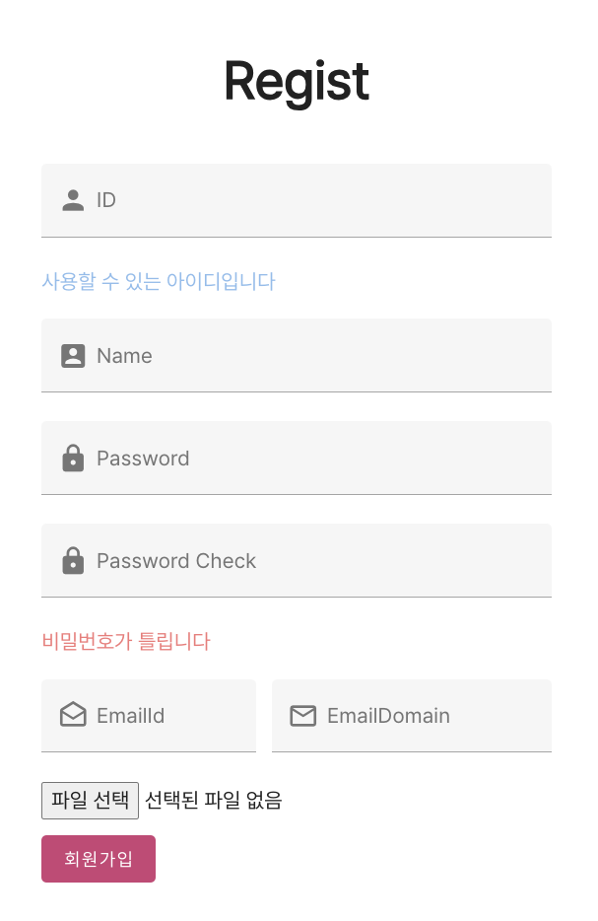
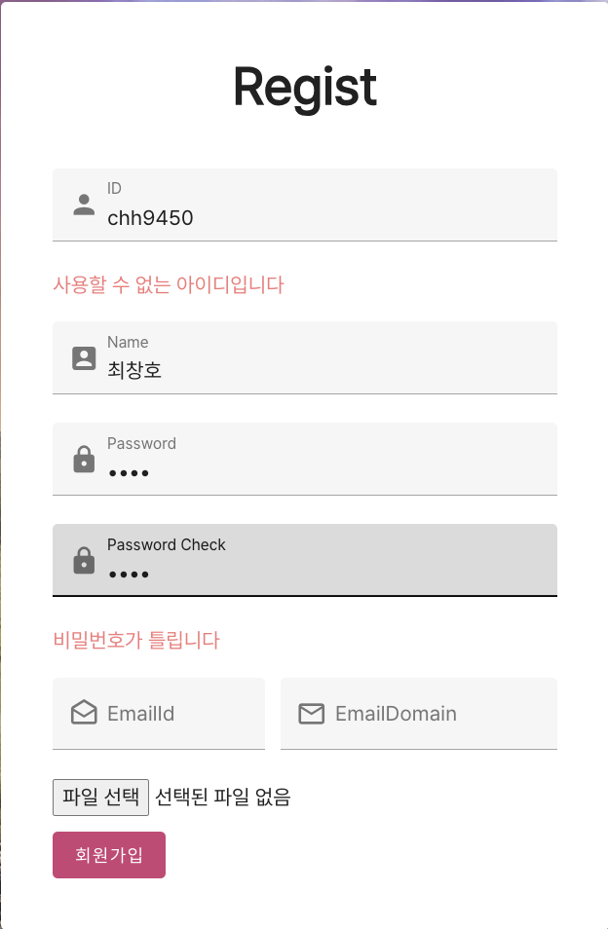
기능 소개
02
로그인, 로그아웃, 회원가입
JWT 토큰 인증 기반으로
로그인과 회원 가입을 구현하여
Access Token 만료시 재로그인을 요구합니다.
입력에 따라 실시간으로 아이디/비밀번호 유효성 및 중복 검사를 합니다.
회원 가입시 프로필 사진을 등록할 수 있도록 합니다.

Slide 12
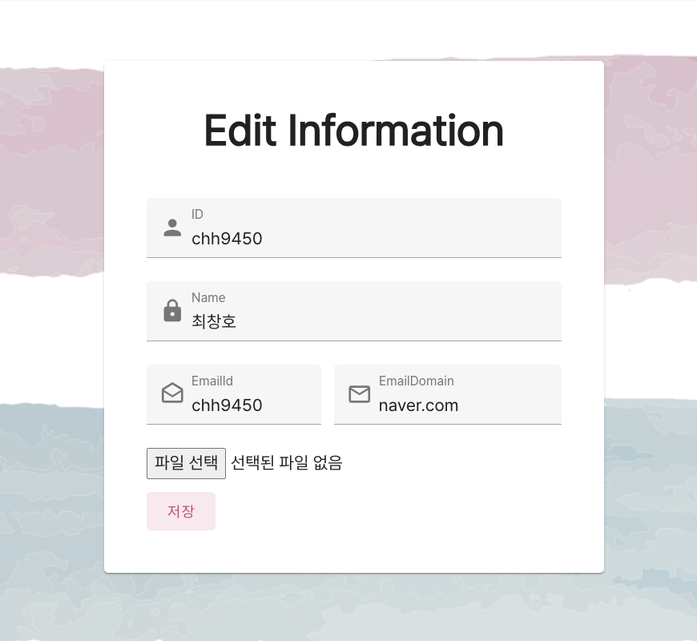
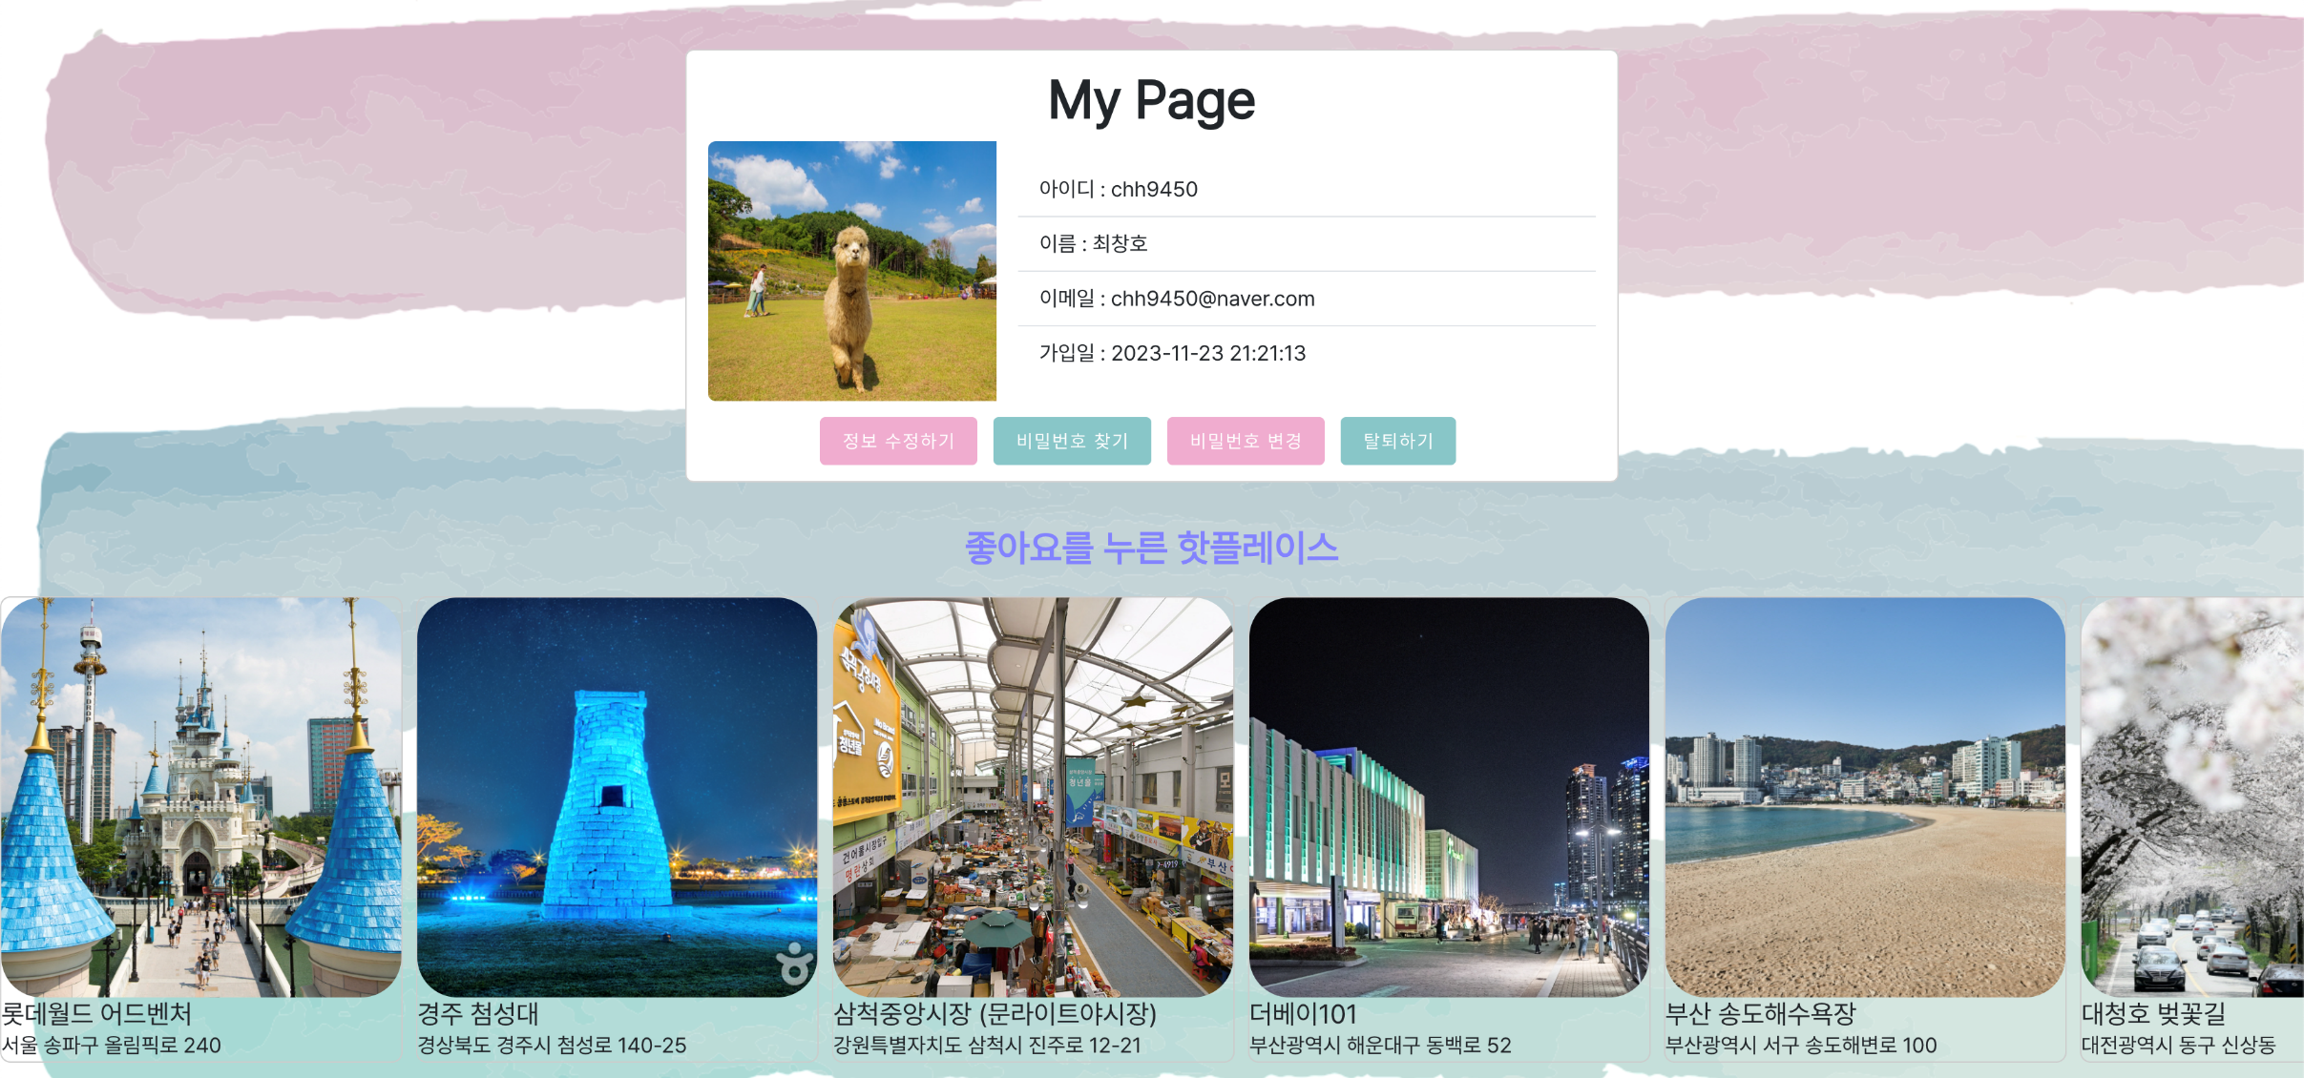
기능 소개
02
회원 정보 수정, 마이 페이지
회원정보 수정을 통해 닉네임을 변경할 수 있고,
(비밀번호 찾기), 변경이 가능합니다. 프로필 사진도 수정이 가능합니다.
내가 좋아요를 누른 핫플레이스에 대한 조회가 가능합니다.

Slide 13
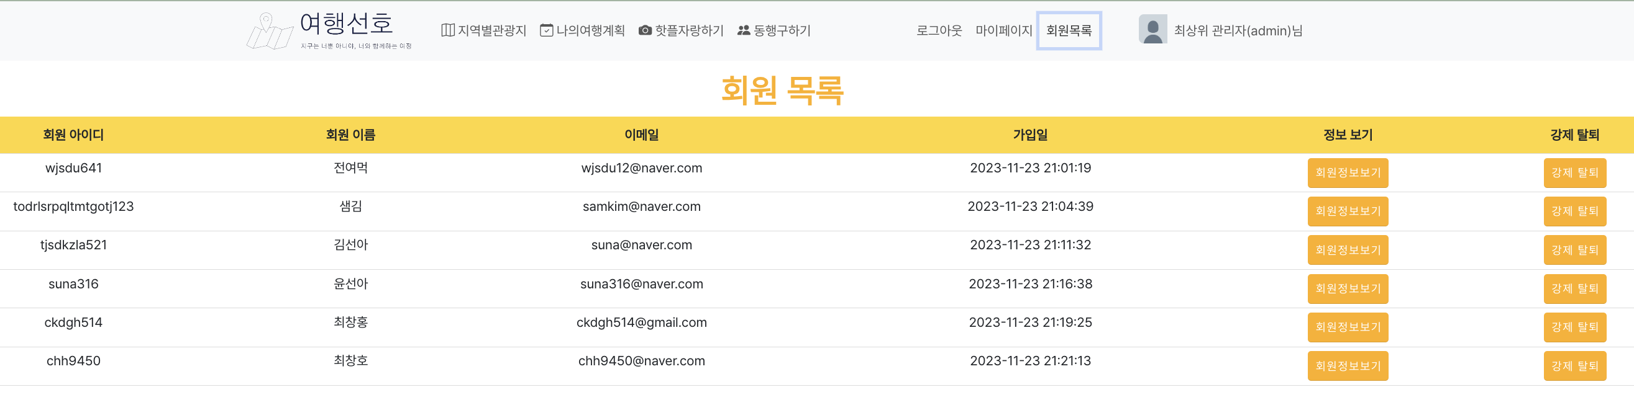
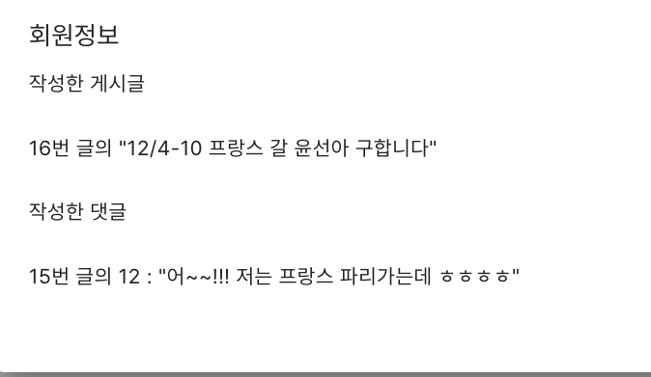
기능 소개
02
Admin 페이지
관리자 권한을 가진 유저는 모든 회원 정보를 조회할 수 있습니다.
유사시 강제 탈퇴를 시킬 수 있습니다.
특정 회원의 게시글, 댓글 활동내용을
볼 수 있습니다

Slide 14
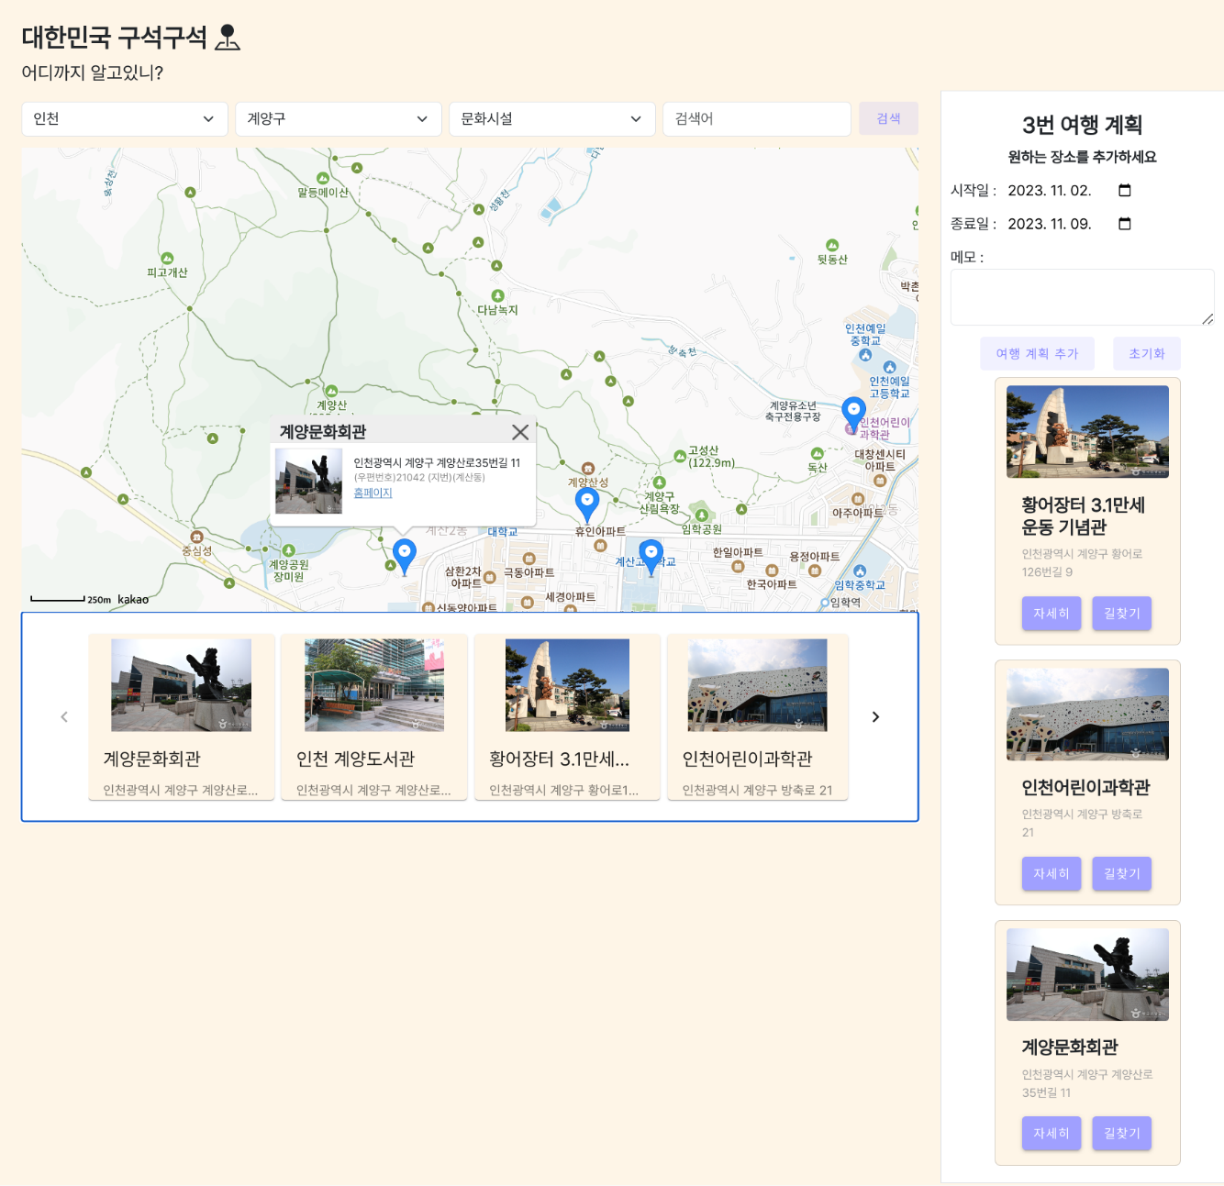
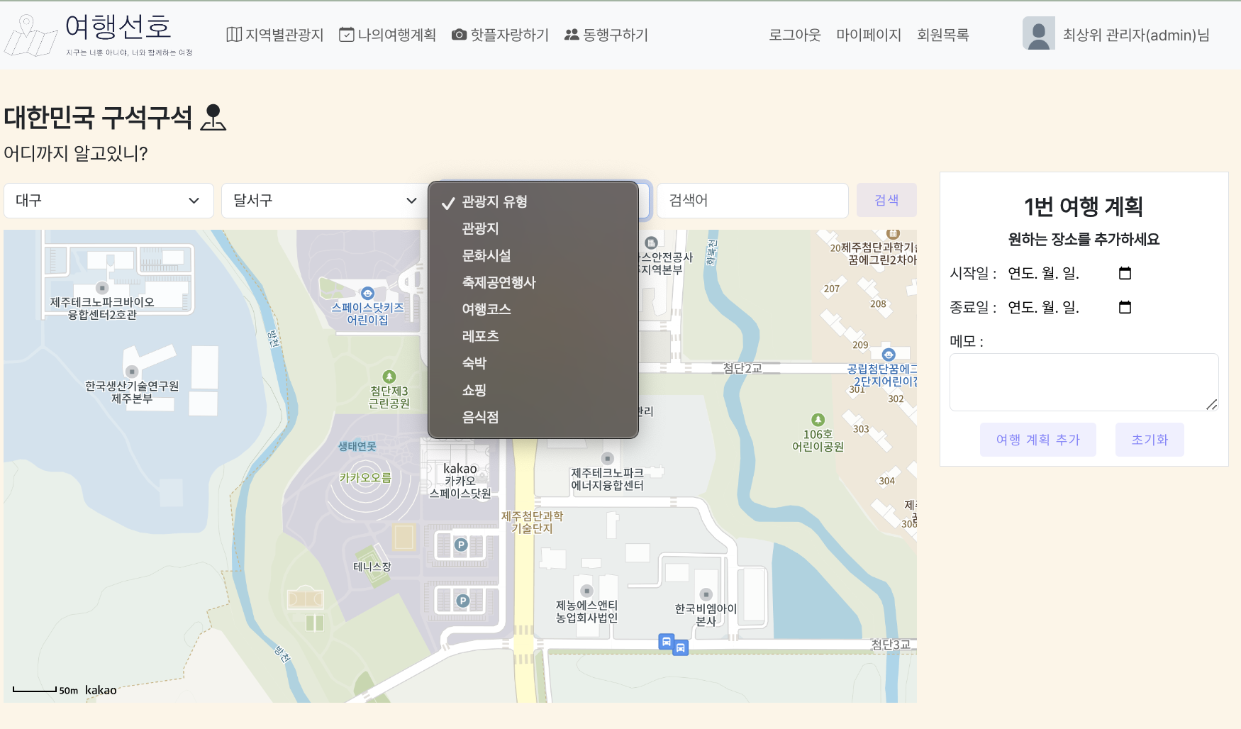
기능 소개
02
계획 생성
지역별 관광지를 ‘시도별’, ‘구군별’, ‘유형별’, ‘이름’ 으로 검색할 수 있습니다.
일자와 메모를 추가해
여행 계획을
추가할 수 있고,
문제 발생시 초기화 할 수 있습니다.
마커를 누르면 계획을
추가할 수 있습니다.
카드를 누르면 해당 마커로 이동합니다.

Slide 15
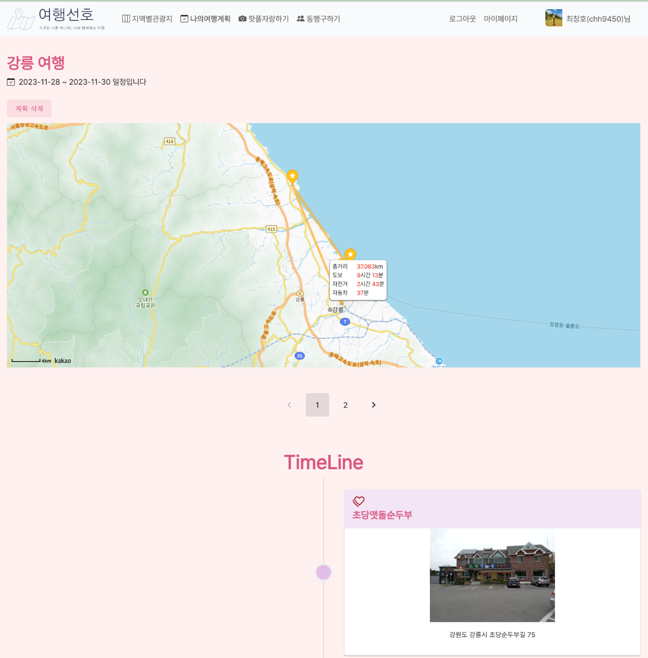
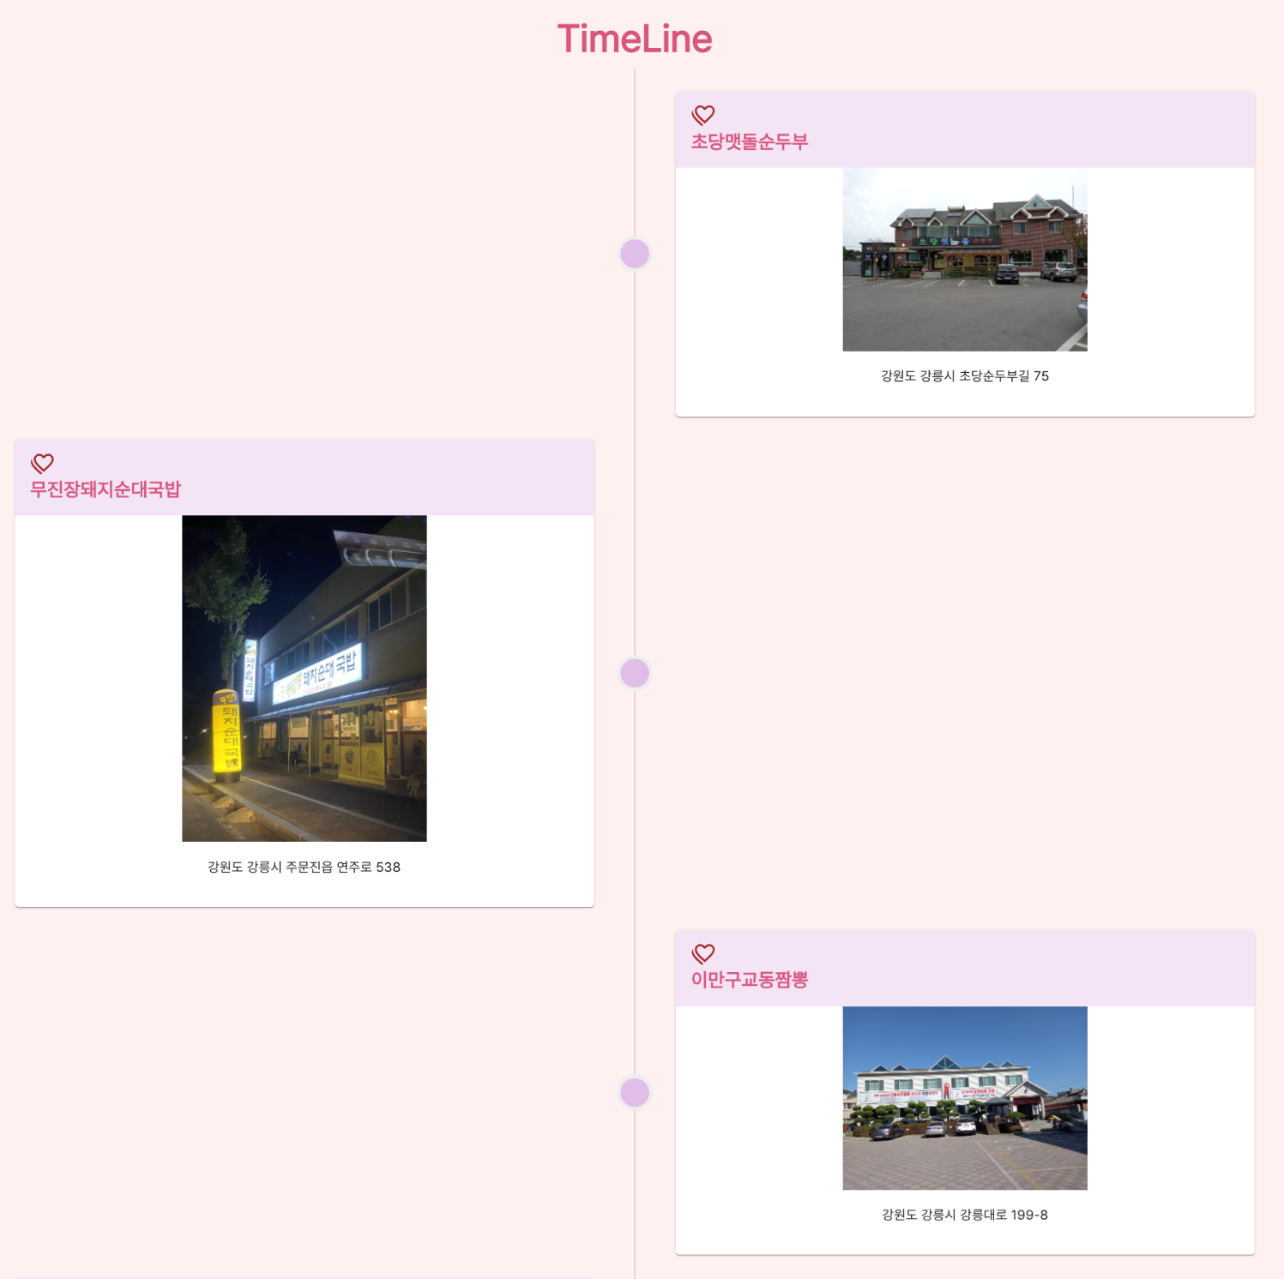
기능 소개
02
나의 여행 계획 확인
추가한 계획을 볼 수 있습니다. 메모해 둔 내용 / 일자 정보가 표시됩니다.
타임라인을 통해
계획을
확인할 수 있습니다.
계획해 둔 일정대로 경로 조회가 가능합니다. 개략적인 예상 시간도 확인할 수 있습니다.
추가한 계획 별로 탭이 나뉩니다.

Slide 16
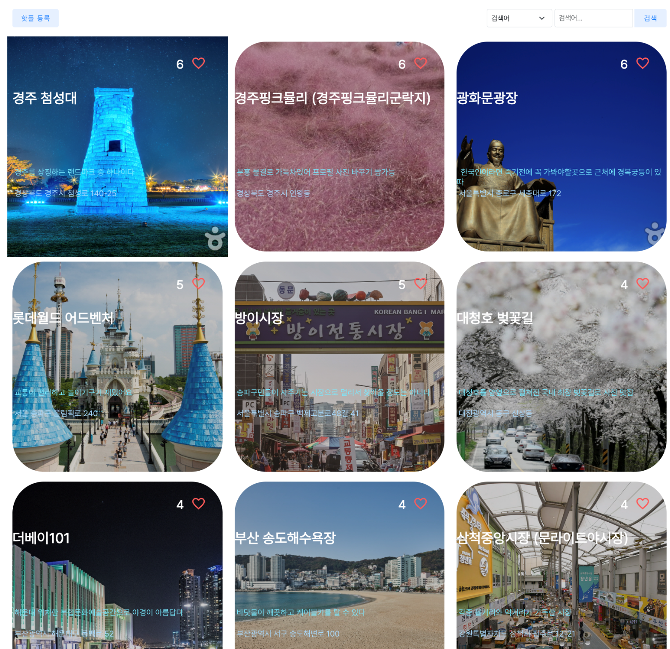
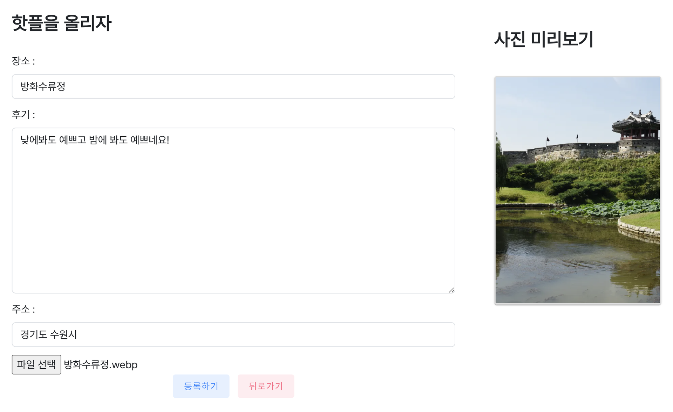
기능 소개
02
핫플 자랑하기
핫플레이스를 등록합니다 사진을 올릴 수 있고, 올릴 사진에 대한 미리보기가 가능합니다.
제목, 작성자, 주소 별로
검색이 가능합니다.
핫플레이스는 좋아요순, 최신순으로 정렬됩니다.

Slide 17
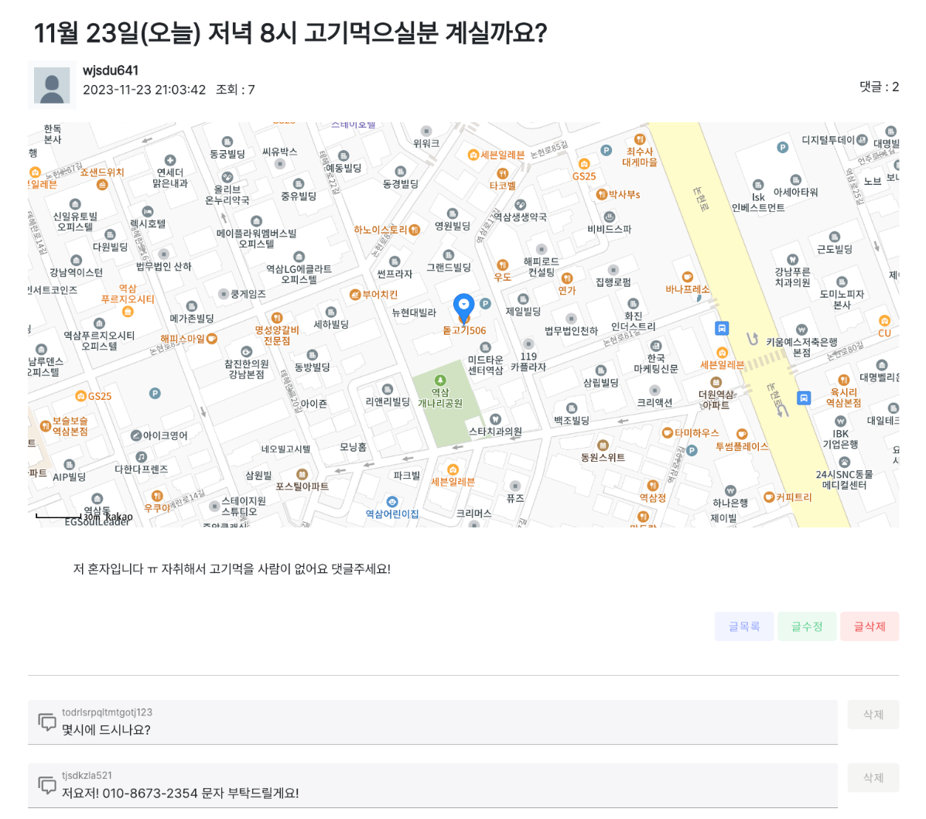
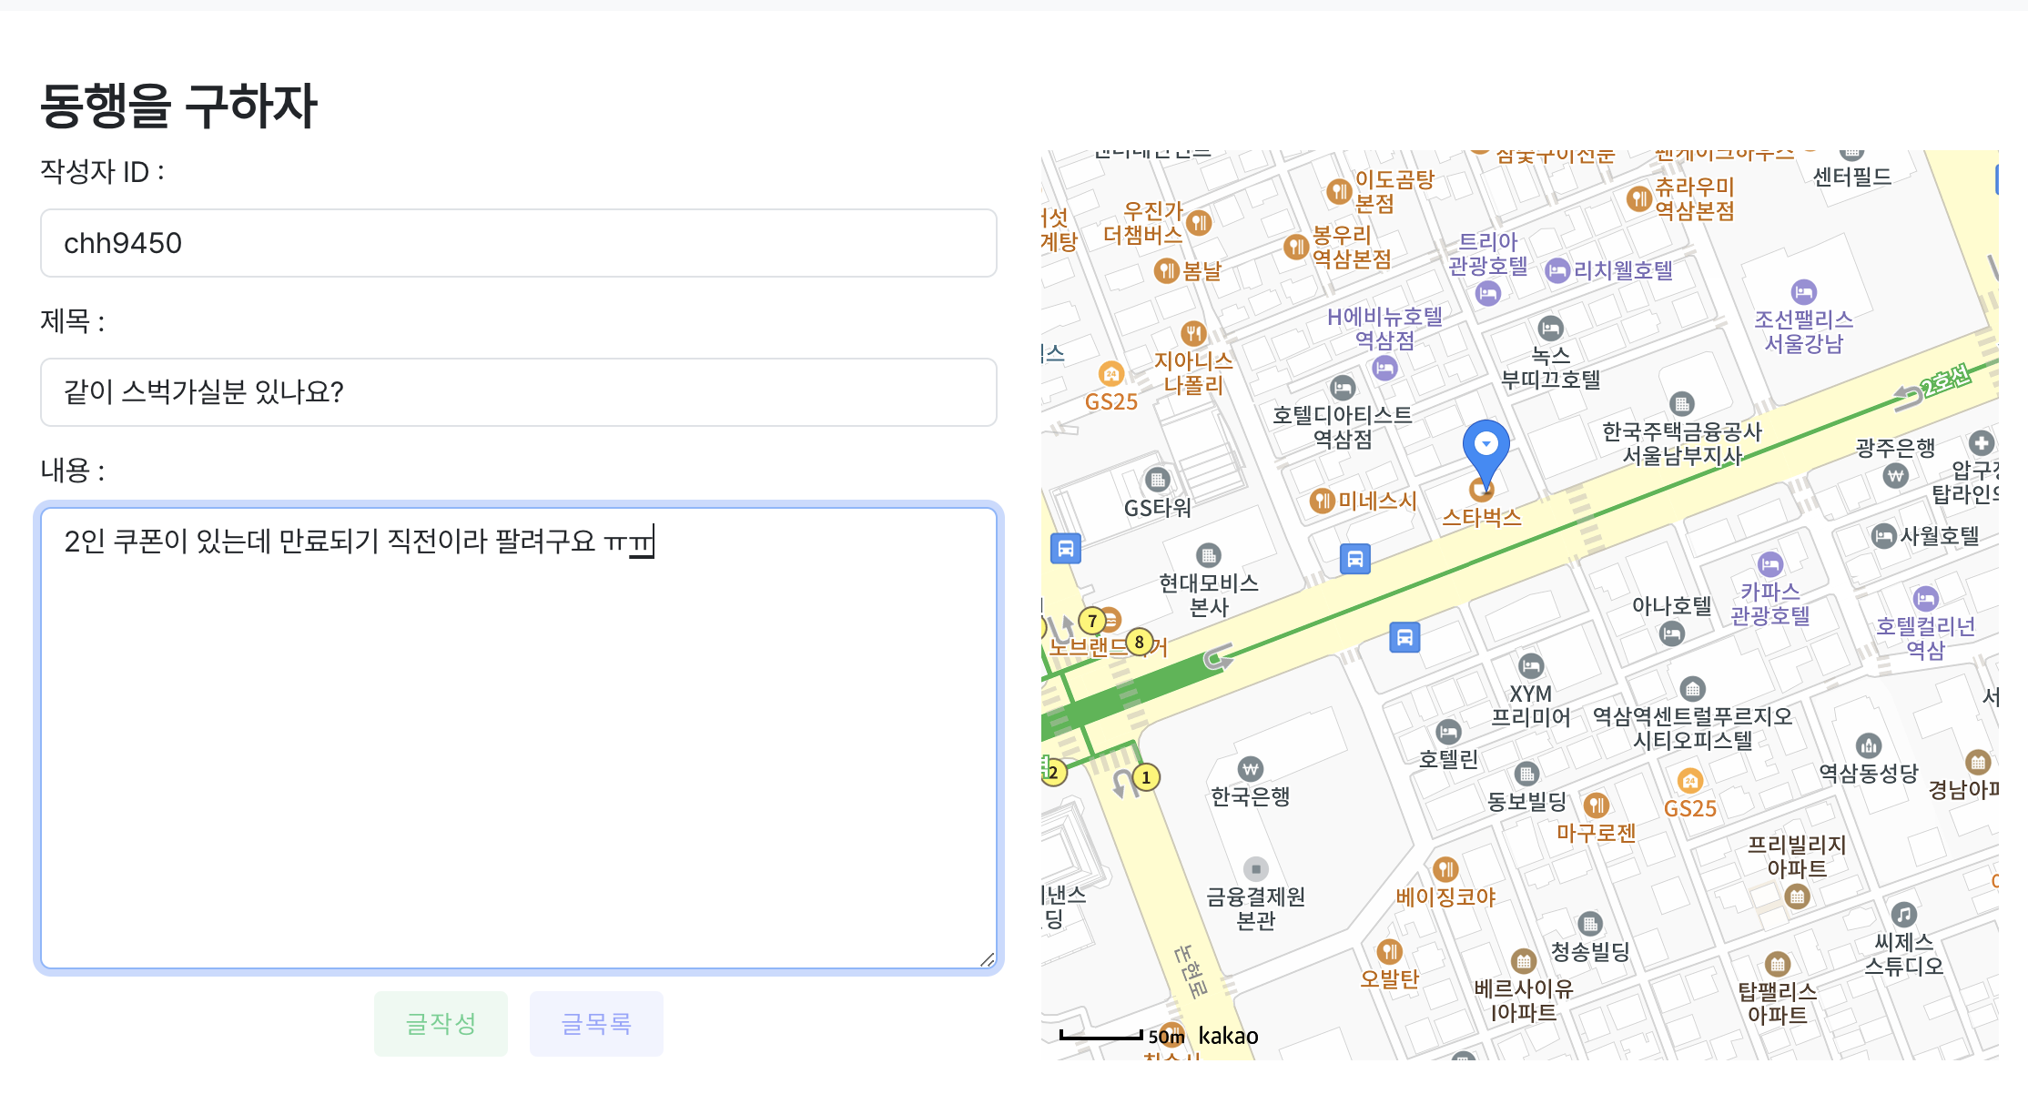
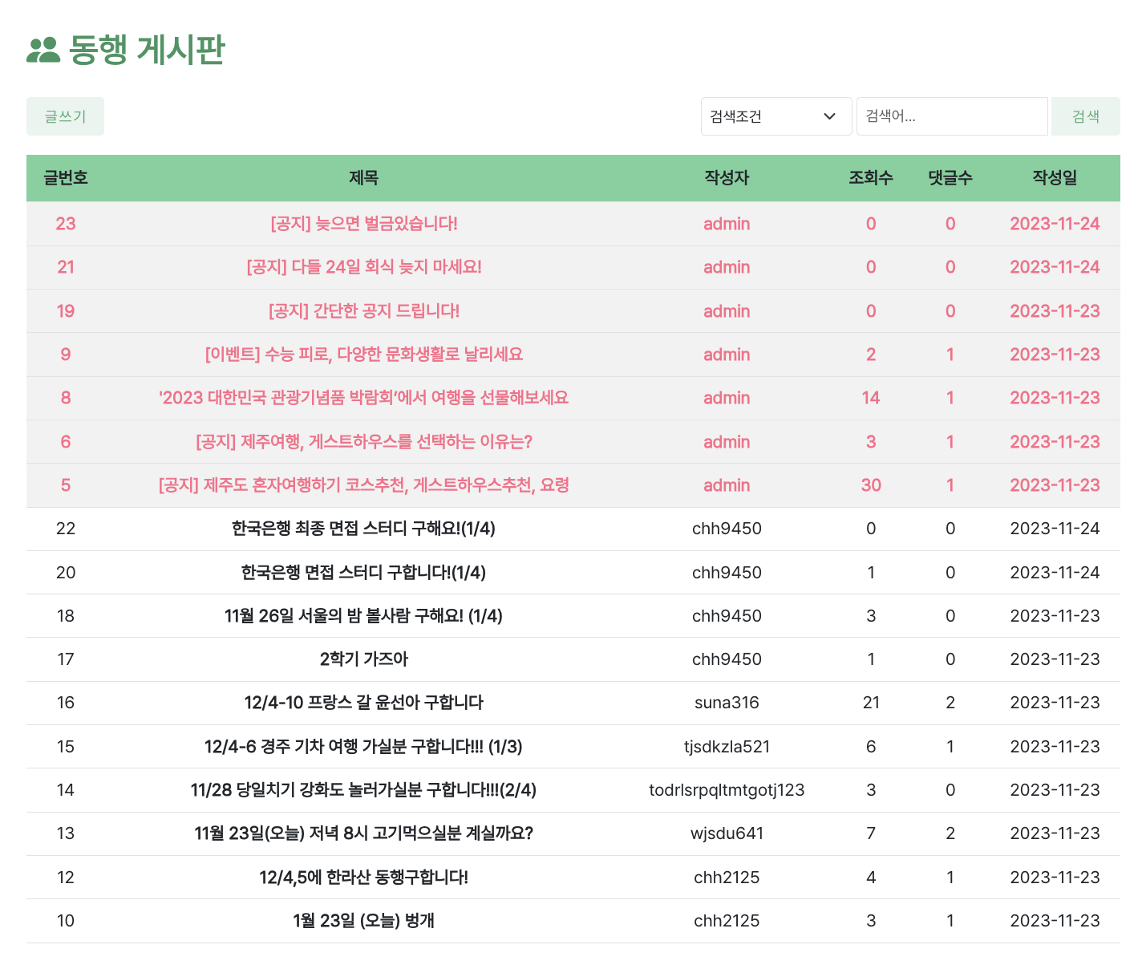
기능 소개
02
동행 게시판
동행을 모집하는 글을 작성합니다.
마커를 선택하고 정보를 입력합니다.
댓글을 통해 모집의사를 표현할 수 있습니다.
관리자의 글은 공지사항으로 표시되며,
일반 사용자의 글은 흰색으로 표현됩니다.

Slide 18
장단점 및 시장성
03
장단점 및 시장성
동행 서비스 제공
소셜 미디어 마케팅
커뮤니티 강화 오프라인 사회 경험 제공
지역기반 동행 서비스 -> 지역 특화 그룹 생성
- 여행 경험 공유
- 동행 특화
동행 서비스 제공
협력사와 제휴
- 모바일 서비스 미제공
여행 관련 기업 이벤트 주최사와 협력
특별 할인 혜택, 이벤트 제공

Slide 19
실행 영상
03
실행 영상

Slide 20
감사합니다

